Slide 1
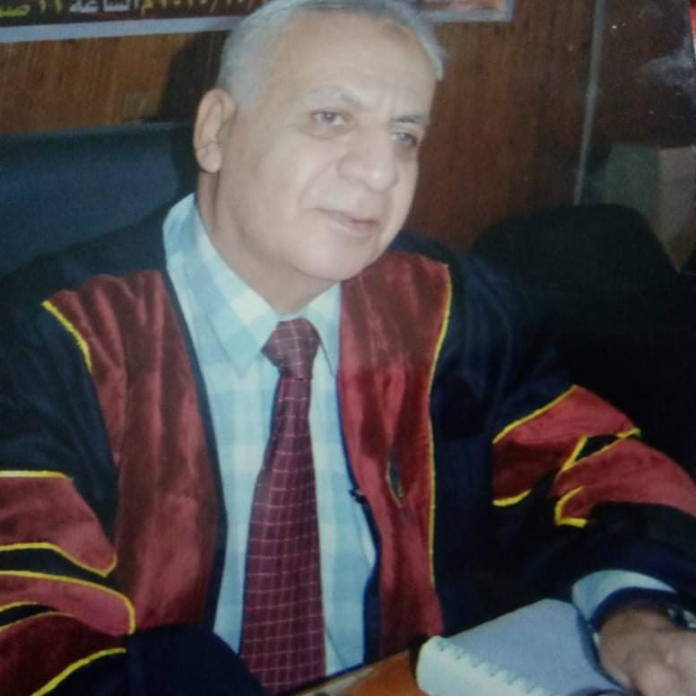
دكتور / محمد صبري رئيس قسم الجغرافية الأسبق يرسل تحية لطلاب الفرقة الأولى ويتمنى لهم محاضرة مفيدة

Slide 2
الغلاف الحيوي The Biosphere

Slide 3
المحاضرة الرابعة

Slide 4
الغلاف الحيوي
المنظومة البيئية
السلسلة الغذائية
تعريفه ومكوناته
الشبكة الغذائية
الهرم الغذائي

Slide 5
تعريف الغلاف الحيوي

Slide 6
تعريف الغلاف الحيوي:
هو الحيز الذي توجد فيه الحياة
مكوناته:يتكون من جزئيين:
مكونات حية:
وتشتمل على أعداد هائلة،ويمكن تمييزها عن الكائنات غير الحية بأنها تقوم بعدة وظائف حيوية، تعرف بمظاهر الحياة، وهي:التنفس ،والغذاء، والإحساس ، والنمو ،والتناسل، وطرح الفضلات..
مكونات غير حية:
لا تقوم بأي مظهر من مظاهر الحياة السابقة وتشمل جميع العناصر والمركّبات العضوية و غير العضوية وتوجد على عدةأنواع ،هي :ماء ، وهواء ، وصخور، وتشمل كذلك العوامل الفيزيائية التي تمارس فيها الكائنات نشاطها.

Slide 7
المنظومة البيئية

Slide 8
هي عبارة عن تجمع للكائنات في مساحة محددة، تتفاعل مع بعضها البعض تفاعلا تبادلياً دقيقاً بطريقة مباشرة أو غير مباشرة تؤدي إلى حفظ التوازن وقد تكون مساحة هذا الجزء كبيرة إقليم مثلاً أو صحراء شاسعة وقد تكون سطح بركة صغيرة.

Slide 9
السلسلة الغذائية

Slide 10
هي طريقة انتقال الطاقة في النظام البيئي بجميع مكوّناته من منتجات ومستهلكات ومحللات
ترتبط بشكل ديناميكي منظم؛ بحيث يتم انتقال الطاقة من مستوى طاقه إلى آخر بشكلٍ متعاقب، فتأتي النباتات في أعلى مستوى من مستويات الطاقة، والمحللات في أدنى مستوى.

Slide 11
وتحتوي السلسلة الغذائية على ثلاث عمليات مرتبطة ومكملة لبعضها البعض وهي:
الإنتاج : وهو وظيفة المنتجات، وهي الكائنات التي تعتمد في غذائها على نفسها لذا تعتبر ذاتية التغذية، مثل النباتات. و تقوم بصنع غذائها بنفسها، عن طريق عملية التمثيل الغذائي أو ما يُعرف بالبناء الضوئي، وينتج عن عملية البناء الضوئي أكسجين، وهي، مصدر الغذاء لجميع الكائنات الحية، ولا تنتج الغذاء لنفسها فقط .

Slide 12
الاستهلاك: الاستهلاك يتمّ في أكثر من مستوى من مستويات الطاقة، ويضم الكائنات التي تعتمد في غذائها على المنتجات، وأنواع أخرى من المستهلكات الأقلّ منها في المستوى الغذائي، مثل الإنسان .
ويتدرّج من المستهلكات آكلة النباتات ( العشابة)، إلى المستهلكات آكلة اللحوم ( اللحامة)، وهناك بعض المستهلكات كالإنسان مثلاً، تستهلك النباتات واللحوم معاً .

Slide 13
التحلل : وتقوم به المحللات؛ حيث تقوم بتحليل بقايا الكائنات الحية من نباتات وحيوانات وغيرها، مثل البكتيريا والفطريات
وتعتبر المحللات هي آخر مستوى من مستويات الطاقة.
وبالتالي يكون شكل السلسلة الغذائية :
منتجات " نباتات»
مستهلكات " الإنسان والحيوانات “
محللات " الطفيليات والبكتريا "

Slide 14
الشبكة الغذائية

Slide 15
الشبكة الغذائية
هي عبارة عن تداخل مجموعة من السلاسل الغذائية المختلفة تضم العديد من السلاسل الغذائية ومستويات التغذية المختلفة ترتبط معا بشبكة من السلاسل الغذائية الطويلة والمعقدة أو القصيرة
.ويتم فيها فقدان الطاقة كلما ارتفعنا في مستويات السلسلة الغذائية إلى الأعلى بسبب استهلاك الكائنات الحية الجزء الأكبر من الطاقة التي تحصل عليها من غذائها.

Slide 16
الهرم البيئي

Slide 17
الهرم البيئي Ecological Pyramid
يتضمن الهرم البيئي تنظيماً تسلسليا للمستويات الغذائية.
فلو رتبنا الكائنات الحية المتواجدة في أية وحدة بيئية متكاملة لوجدنا الآتي:
المنتج ( أحياء ذاتية التغذية ) والذي يتمثل بالنباتات الخضر يقع عند القاعدة ويمثل (المستوى الغذائي الأول )
يليه المستوى الغذائي الثاني آكلة الأعشاب
ثم المستوى الغذائي الثالث آكلة اللحوم
وأخيراً المستوى الغذائي الرابع والمتمثل بآكلة لحوم والعشب مثل الإنسان.

Slide 18
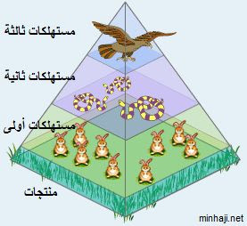

Slide 19
مكونات الدورة الغذائية

Slide 20
المنتجات:
وتسمى بالمنتجات الأولية ، وتنتج المادة العضوية
وتسمى بالكائنات ذاتية التغذية.
المستهلكات:
وهي كائنات غير قادرة
على إنتاج مادتها العضوية
، وتسمى بالكائنات غير ذاتية التغذية،
وتنقسم إلى ثلاثة أنواع هي :
المستهلكات الأولية:
وتسمى بالعواشب وتتغذى على النباتات
المستهلكات الثانوية:
وتسمى باللواحم التي تتغذى على النباتات والحيوانات السابقة

Slide 21
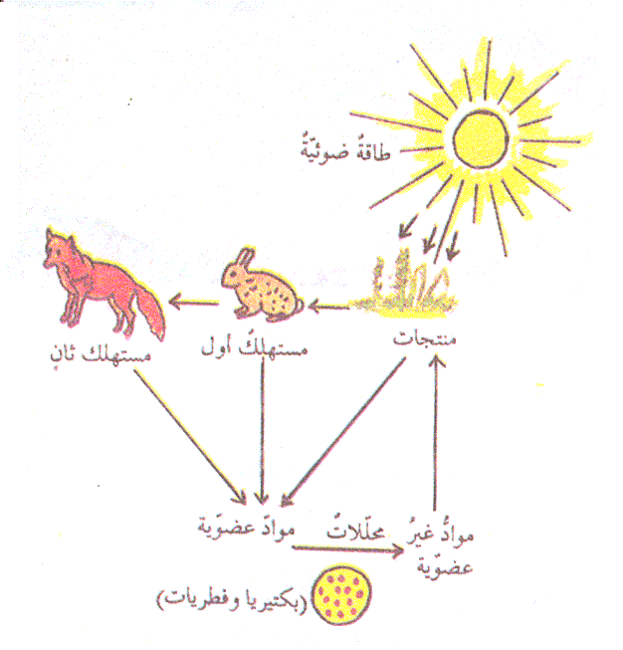
المستهلكات الثلاثية:
وهي من النوع الثالث الذي يتغذى على النبات واللواحم ( الإنسان)
4- المفككات أو المحللات ( منظفات الطبيعة)
هي فطريات وبكتريا
تتغذى على المادة العضوية الميتة
وتقوم الفطريات بتجزئة وتفتيت
بقايا وفضلات النباتات والحيوانات.
أما البكتريا تقوم بتحويل المادة
العضوية إلى مادة معدنية.

Slide 22
على الطالب أن يحدد من الكتاب المعنى المقابل لكل مصطلح بدقة

Slide 23
شكرا لحسن متابعتكم وأذكركم أن الامتحان موضوعي ويحتاج إلى تركيز في المذاكرة ومتابعة المحاضرات والكتاب

